Slide 1
Revoltas no Século da colonização
Movimentos separatistas

Slide 2
Características dos movimentos separatistas
Enquanto o que os movimentos nativistas tinha por características a defesa do interesse de uma elite latifundiária, os movimentos separatistas tinham como pauta a independência de Portugal.
São eles:
- Inconfidência Mineira
- Conjuração Baiana
- Revolução Pernambucana
- Conjuração Carioca

Slide 3
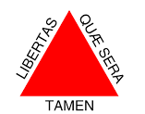
Inconfidência Mineira
Capitania de Minas Gerais
1789 (Mesmo ano da Revolução Francesa)
Crise do ouro

Slide 4
Impostos
Quinto
Era o imposto cobrado por Portugal que correspondia a 20 % do ouro extraído na colônia e que era regularizado nas casas de fundição
Derrama
Dispositivo que assegurava a arrecadação do imposto a força, que foi implementado pela coroa Portuguesa na capitania de Minas Gerais em 1751

Slide 5
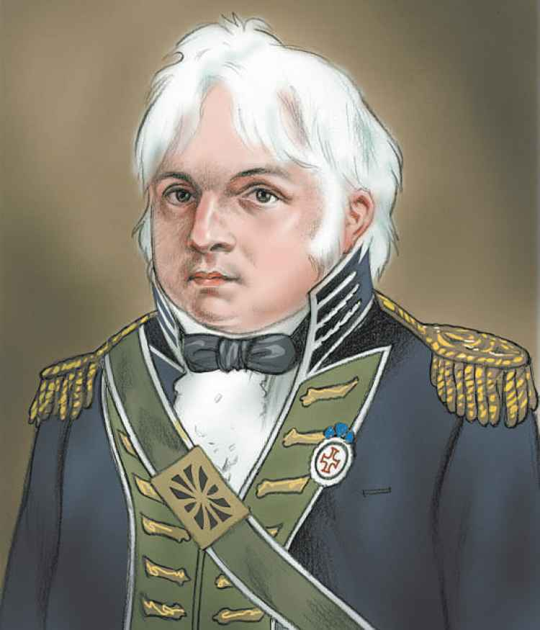
Inconfidência Mineira
Joaquim de Barbacena (Governador indicado para aplicar a derrama)
Joaquim Silvério dos Reis (delator do movimento)
Movimento construído pela elite
12 revoltosos são julgados com condenação de morte, no entanto apenas Tiradentes é condenado

Slide 6
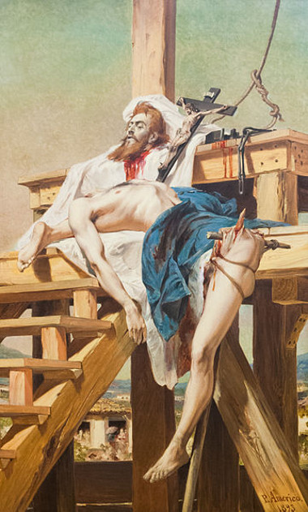
Construção da imagem de Tiradentes
Joaquim José da Silva Xavier
Foi enforcado e esquartejado no Rio de Janeiro no dia de 21 abril em 1792
Somente na Republica, em 1889 que sua imagem foi resgatada e reconstruída pelos militares, na tentativa de criar uma identidade nacional

Slide 7
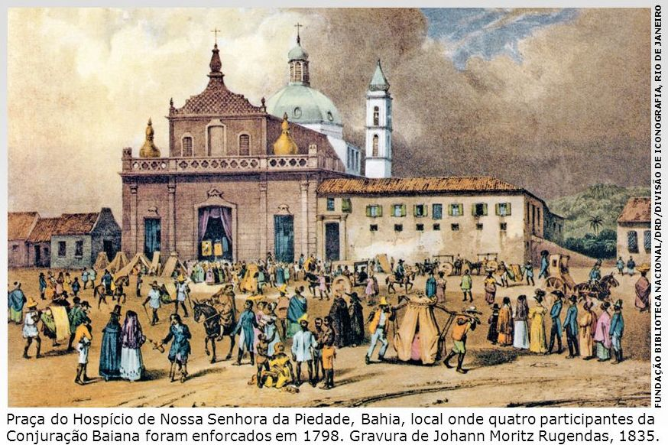
Conjuração Baiana
Capitania da Bahia
1798 - 1799
Crise do ouro e diminuição de recursos
Revoltada impulsionado por uma classe popular

Slide 8
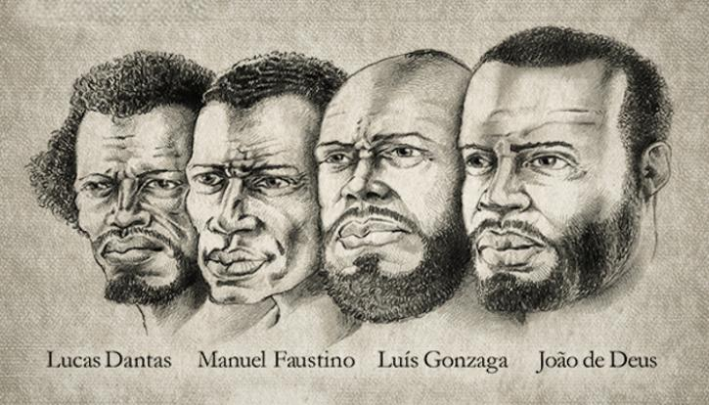
Conjuração Baiana
Tem o movimento exposto antes do momento graças a influência maçônica que tentava protagonizar esse movimento, os chamados Loja Maçônica Cavaleiros da Luz
As autoridades prendem 49 envolvidos no movimento e condenam a morte quatro desses revoltosos, são eles:

Slide 9
Principais características da conjuração Baiana
Movimento construído pela classe popular
Abolição da escravidão
Fim do preconceito
Instauração de um Republica
Abertura de portos

Slide 10

Revolução Pernambucana
Pernambuco
1817
Crise econômica (baixa na produção de algodão e açúcar)
Transição da corte portuguesa para o Brasil, as despesas da coroa, em boa parte, era sustentada por Pernambuco. Algumas medidas não agradaram a elite Pernambucana

Slide 11
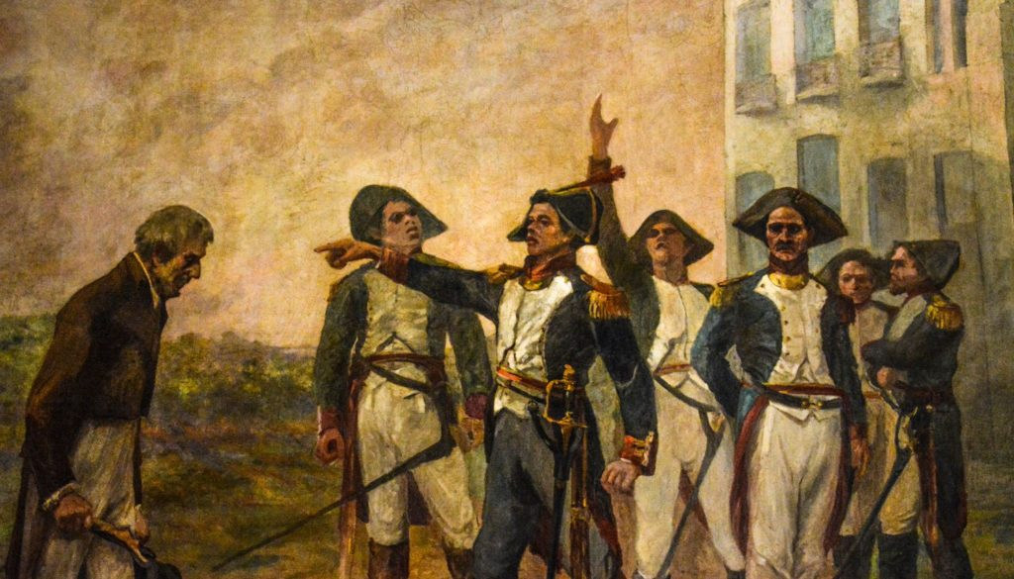
Revolução Pernambucana
Teve a adesão de um considerável camada de padres e militares
Foi o único movimento que conseguiu ultrapassar a fase conspiratória, apesar de ter sido sufocada após um tempo
Estabelecimento de um governo provisório

Slide 12
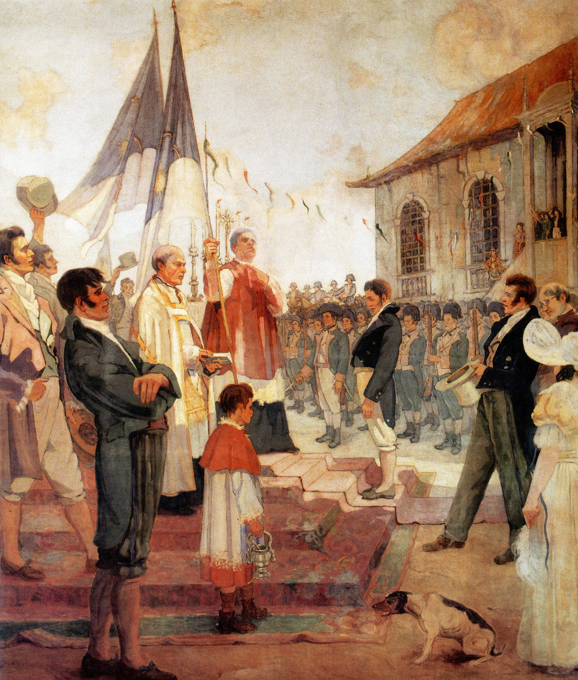
Revolução Pernambucana
O governo provisório foi derrubado oficialmente em 20 de maio de 1817. Quando D. João VI envia uma frota naval do Rio de Janeiro e uma tropa com 4 mil soldados da Bahia, o território foi cercado e dominado pela coroa.
Alagoas foi desvinculada e se tornou autônoma

Slide 13
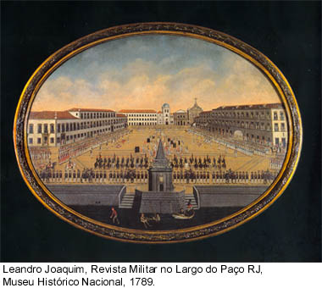
Conjuração Carioca
Rio de Janeiro
1794
Teor altamente intelectual
Sociedade Literária do Rio de Janeira

